Slide 1
웹 기반 게임 프로그래밍 계획서
my
app.
design
웹 기반 게임
프로그래밍
계획서
2020. 06. 23. 작성자 : 2018038100 소프트웨어학과 전찬우

Slide 2
목차
contents.
01. 게임 개요
02. 게임 선정배경
03. 게임 시나리오
04. 게임 구성요소
05. 게임 구현을 위해 필요한 사항
06. 게임 개발 일정
my
app.
design

Slide 3
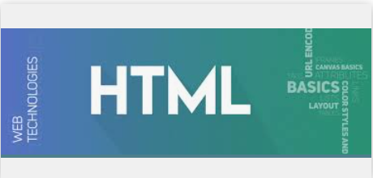
공튀기기
게임 개요
공튀기기는 하단의 막대를 움직여 공을 튕겨서
상단에 있는 벽돌을 모두 제거하면 승리하는 게임이다.
my
app.
design

Slide 4
공튀기기
개임 선정 배경
교수님의 강의에서 공(구)의 이동에 대한 강의를 듣고
이것을 최대한 살려서 만들 수 있는 게임이 무엇이 있을까
고민해 본 결과 공튀기기가 생각나게 되어 구현하게
되었습니다.
my
app.
design

Slide 5
공튀기기
게임 시나리오
막대기와 공을 이용해 블록을 제거하는 게임이다.
최종적으로는 블록 뒤에 있는 이미지를 확일 할 수 있다.
게임 내 점수와 life를 구현해 점수를 확인할 수 있고
Life가 0이 되면 게임이 종료된다.
my
app.
design

Slide 6
공튀기기
게임 구성요소
01. 공
막대와 벽에 튕겨서 블록을 제거하는 요소이다.
my
app.
design
02. 막대기
공을 떨어뜨리지 않게 하는 하단의 요소이다,
03. 블록
블록 뒤에 있는 이미지를 가리는 역할을 하면서
점수를 측정하게 해주는 요소이다.
04. score
블록을 제거했을 때 score가 오른다.
05. life
공이 하단의 막대기를 치지 못하고 떨어졌을 때
Life가 감소하게 되고 life가 0이 되면 gameover 된다.

Slide 7
공튀기기
게임 구현을 위해 필요한 사항
CPU : intel Pentium 4 630이상
RAM : 1G이상
HDD : 64G이상
my
app.
design

Slide 8
공튀기기
게임 개발 일정
1~2일차 : 만들 게임 선택
3일차 : 공튀기기게임 구성요소 및 기능 검색
4~6일차 : html로 게임 구현/오류사항 수정
7일차 : 점수와 life구현
8일차 : 게임의 크기와 난이도 수정 및 확장 검토
9~11일차 : 검토내용 수정
12일차 : 전체적인 오류 검토
13일차 : 오류 수정 후 완성
my
app.
design

Slide 9
감사합니다
thank you.
my
app.
design
이 문서는 나눔글꼴로 작성되었습니다. 다운받기
문서제목 – 나눔고딕 R, 7pt
소속부서, 작성자

